Slide 1
ФГБОУ ВО Белгородский ГАУ
Управление библиотечно-информационных ресурсов
2018 год

Slide 2
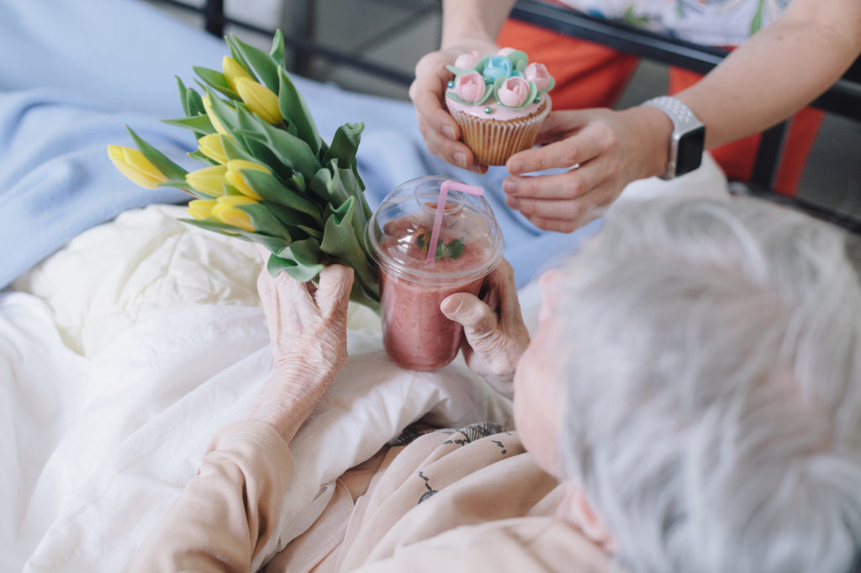
Рядом с нами есть тысячи людей, которые нуждаются в поддержке и помощи

Slide 3
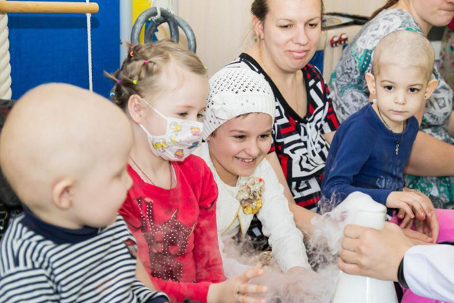

Slide 4
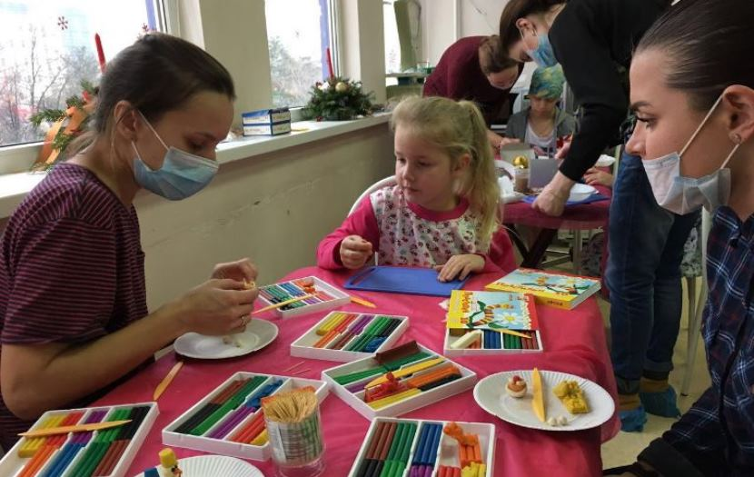
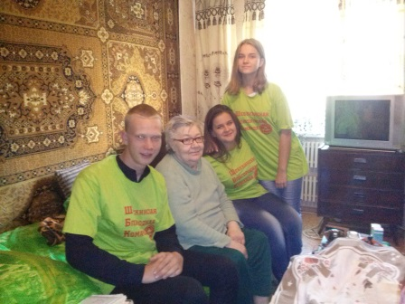
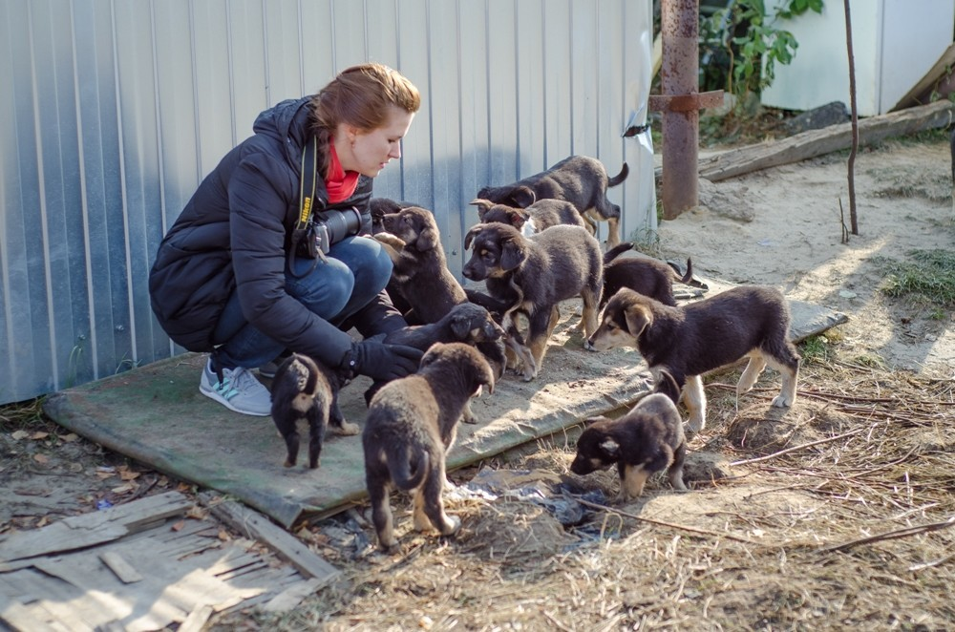
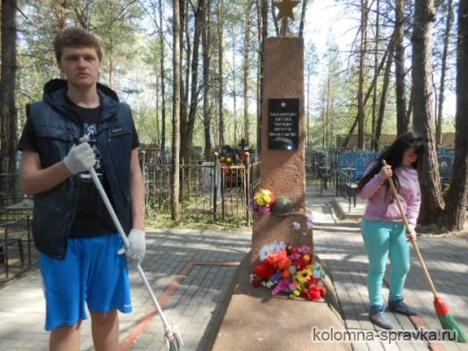
Но есть активные, неравнодушные люди, которые готовы помогать людям, животным или окружающей среде

Slide 5
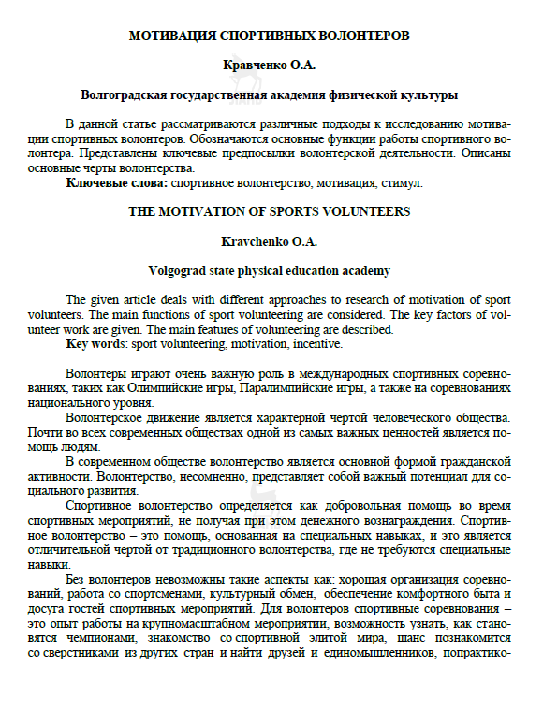
Кравченко О.А. Мотивация спортивных волонтеров. [Электронный ресурс] // Физическое воспитание и спортивная тренировка. — 2015. — № 3. — С. 72-76. — Режим доступа: http://e.lanbook.com/journal/issue/298320
Рассматриваются различные подходы к исследованию мотивации спортивных волонтеров. Обозначаются основные функции работы спортивного волонтера. Представлены ключевые предпосылки волонтерской деятельности. Описаны основные черты волонтерства

Slide 6
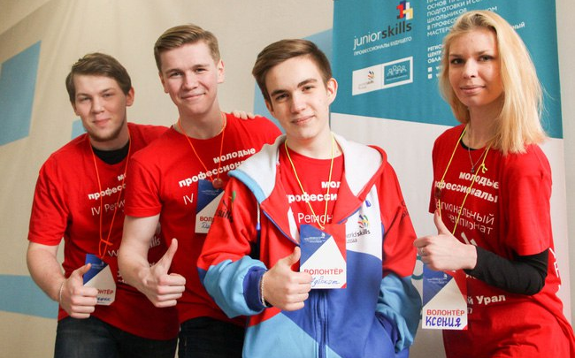
Волонтерская деятельность воспитывает в людях гражданственность, милосердие, справедливость, гуманность, отзывчивость и другие не менее важные ценности

Slide 8
В нашей стране 2018 год объявлен годом добровольца
или волонтера

Slide 9
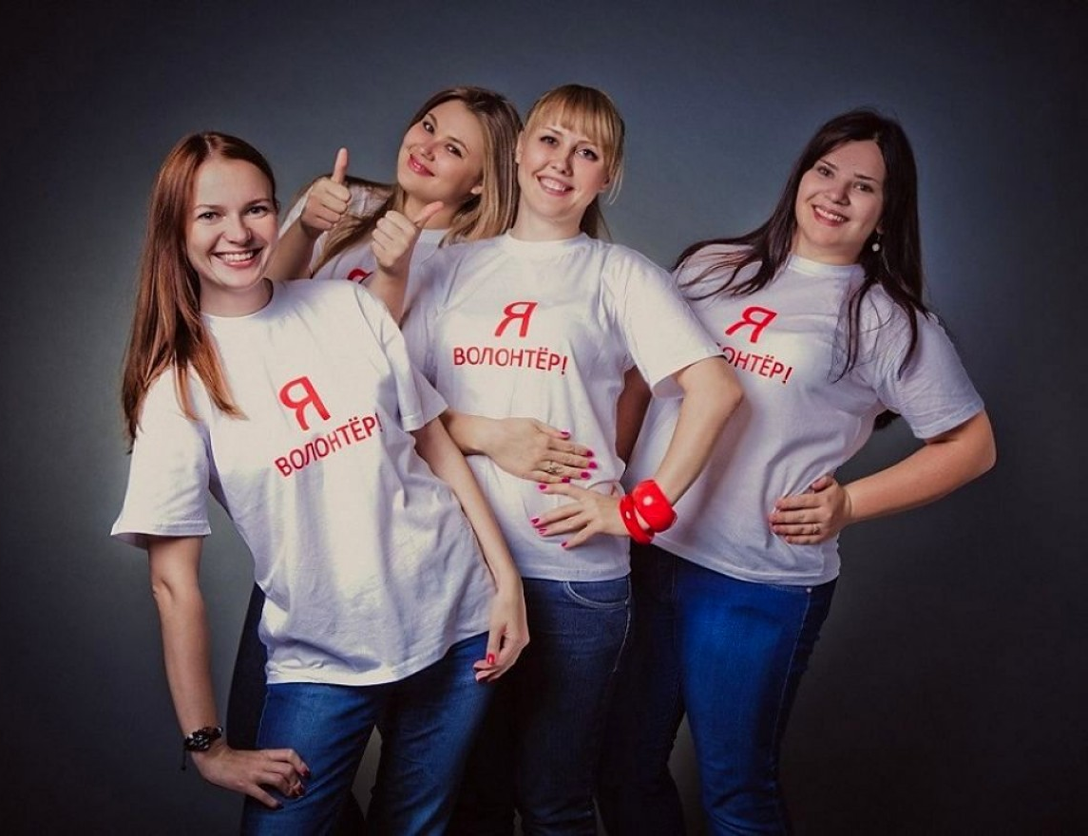

Slide 10
Эмблема года добровольца в России. Она выполнена в виде множества тянущихся вверх разноцветных рук

Slide 11
Год добровольца призван решить параллельно несколько задач:
- популяризировать благотворительность;
- преумножить престиж работы добровольцев;
- стимулировать общегражданские инициативы россиян

Slide 12
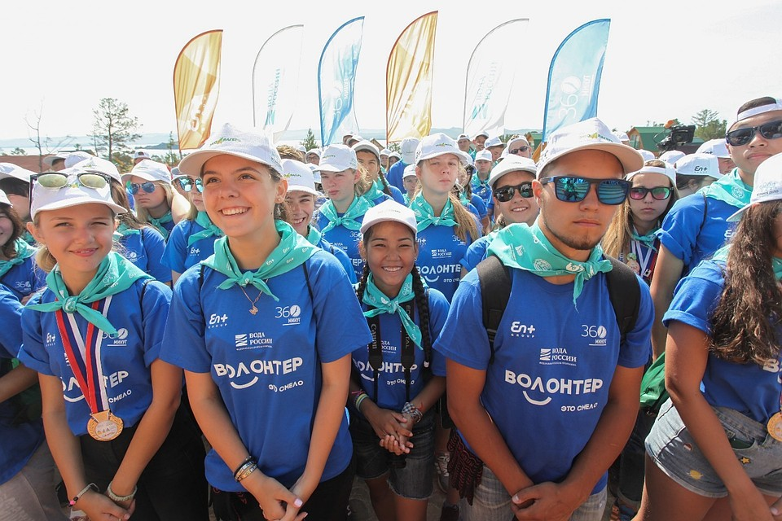
Волонтер – человек особенный. Человек, у которого есть своя семья, работа, учеба, личная жизнь, но у которого всегда найдется время на добрые дела и поступки

Slide 13
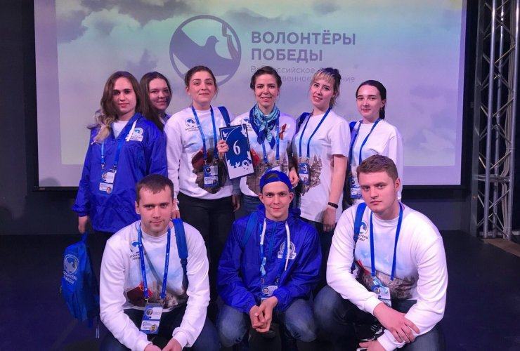
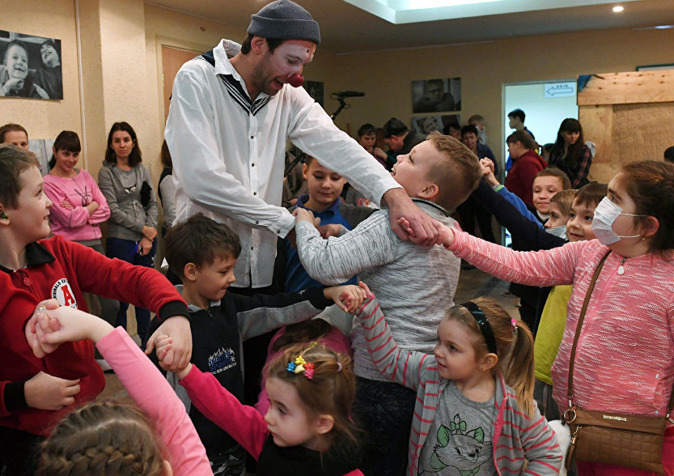
Волонтёрство - это добровольное выполнение обязанностей по оказанию безвозмездной социальной помощи, услуг, добровольный патронаж над инвалидами, больными и престарелыми, а также лицами и социальными группами населения, оказавшимся в сложных жизненных ситуациях

Slide 14
Волонтерами в 17 веке в Европе называли людей, добровольно идущих на военную службу

Slide 15
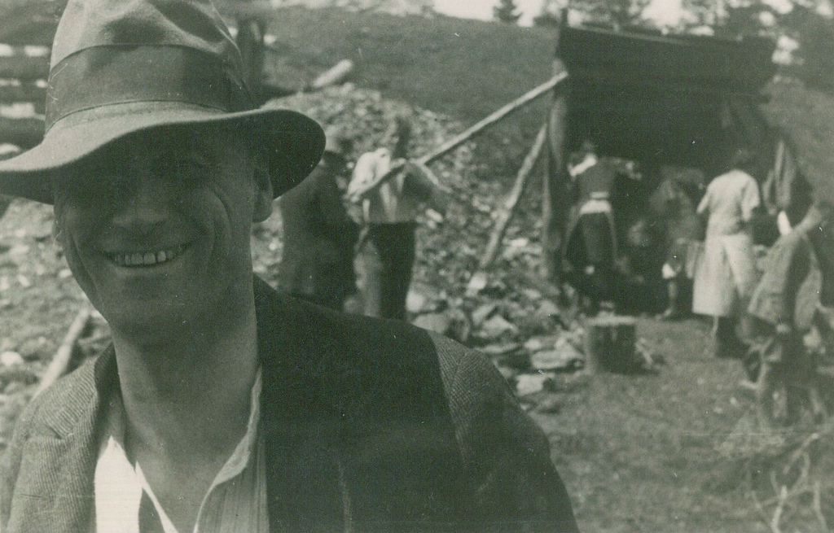
В современном понятии это слово стало употребляться после Первой мировой войны. В 1920 году группа молодых людей бесплатно восстанавливала разрушенные войной французские фермы

Slide 16
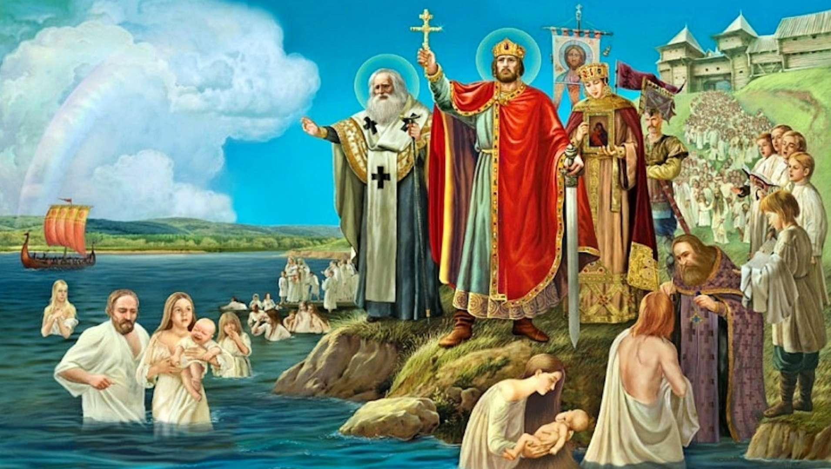
В нашей стране традиция безвозмездной работы в православных монастырях зародилась в глубине веков, после Крещения Руси в 988 году

Slide 17
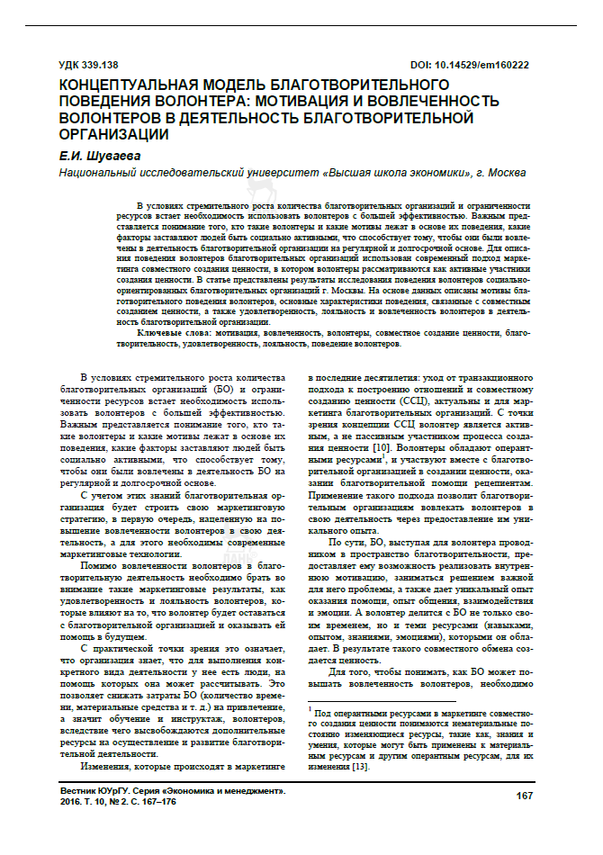
Шуваева Е.И. Концептуальная модель благотворительного поведения волонтера: мотивация и вовлеченность волонтеров в деятельность благотворительной организации [Электронный ресурс] // Вестник Южно-Уральского государственного университета. Серия: Экономика и менеджмент. — 2016. — № 2. — С. 167-176. — Режим доступа: https://e.lanbook.com/journal/
issue/308463
В статье представлены результаты исследования поведения волонтеров социальноориентированных благотворительных организаций г. Москвы. На основе данных описаны мотивы благотворительного поведения волонтеров, основные характеристики поведения, связанные с совместным созданием ценности, а также удовлетворенность, лояльность и вовлеченность волонтеров в деятельность благотворительной организации

Slide 18
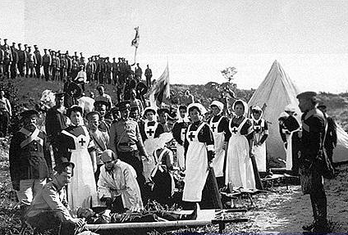
Первыми в мире женщинами-волонтерами
(сестрами милосердия) были монахини московской
Свято-Никольской обители

Slide 19
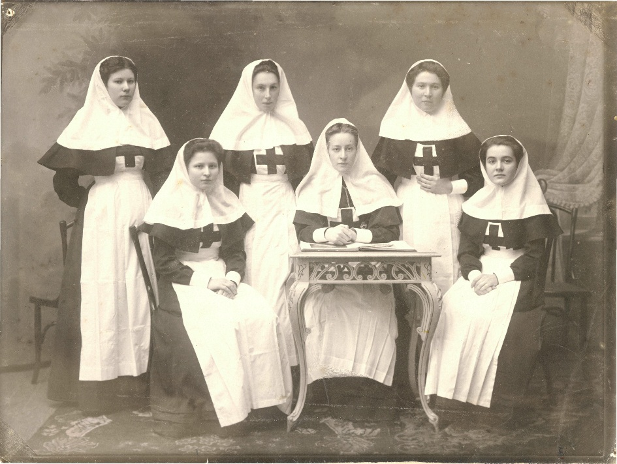
Подобное добровольческое движение среди женщин распространилось за рубежом и впоследствии получило название «Красный Крест»

Slide 20
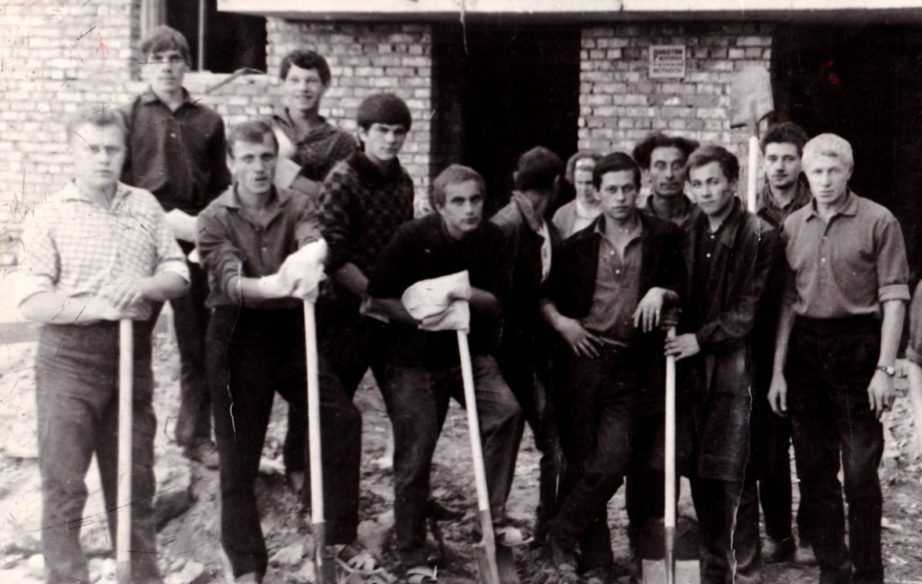
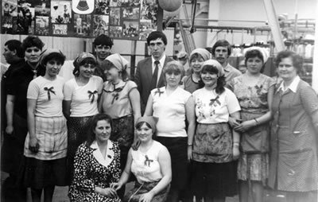
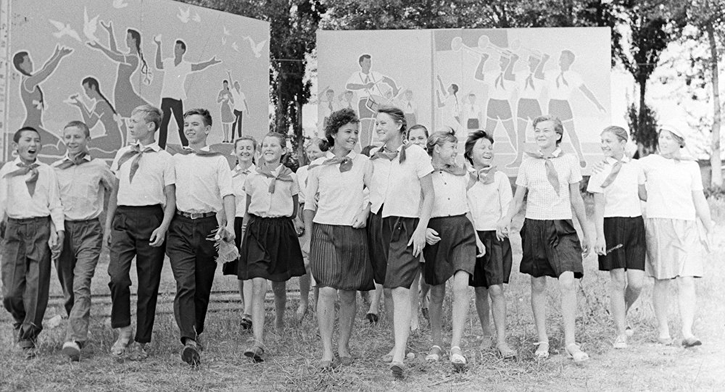
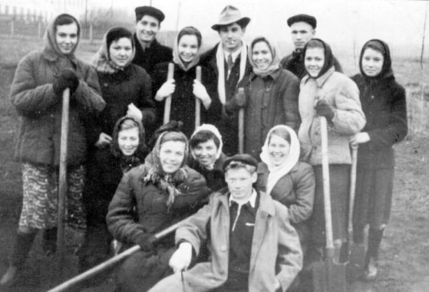
В СССР организацией добровольческого движения занимались ВЛКСМ, пионерская организация и др.

Slide 21
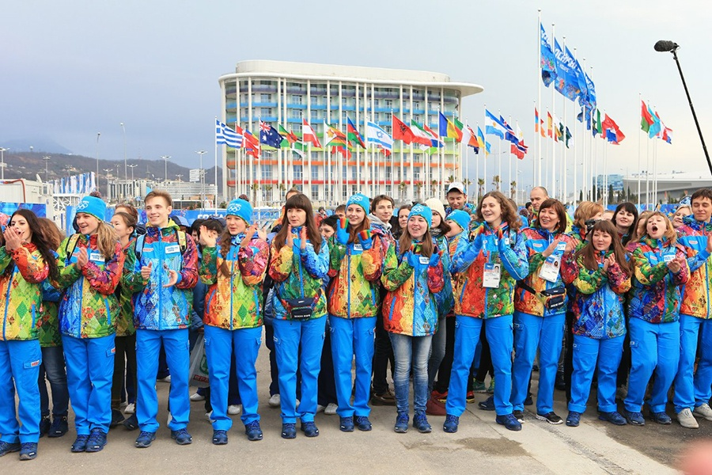

Slide 22
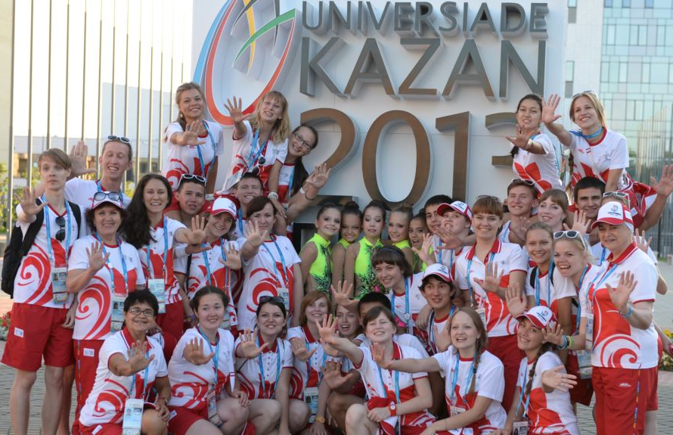

Slide 23
Петрова Т.Э. Добровольчество и волонтерство в России: история и современность: монография [Электронный ресурс] / Т.Э. Петрова, А.Ю. Гарашко, Т.В. Черкасова и др.. – М.: ИнфраМ, 2018. – 85 с. — Режим доступа: http://znanium.com/bookread2.php?book=1011059
Монография содержит информацию о многолетнем международном и отечественном опыте исследования и решения проблем добровольчества и волонтерства

Slide 24
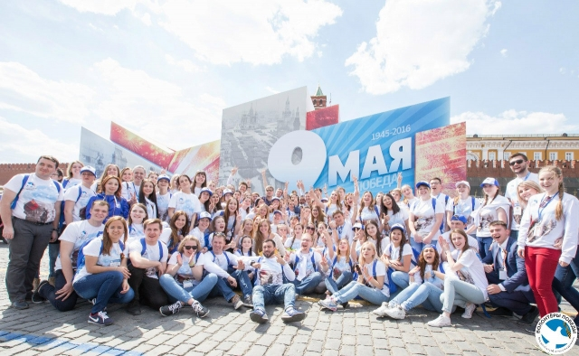

Slide 25
Правительства Японии, США, Канады, Австралии, Англии, Италии и других развитых стран оказывают добровольческому движению всемерную и разнообразную поддержку

Slide 29
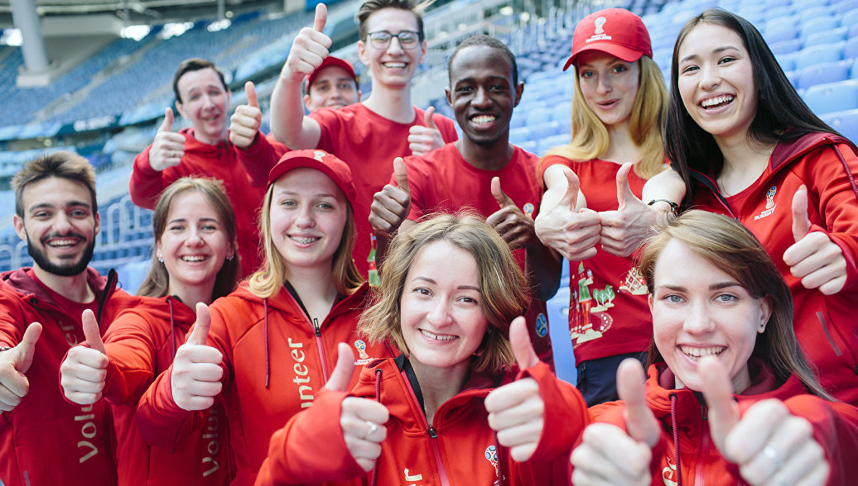

Slide 30
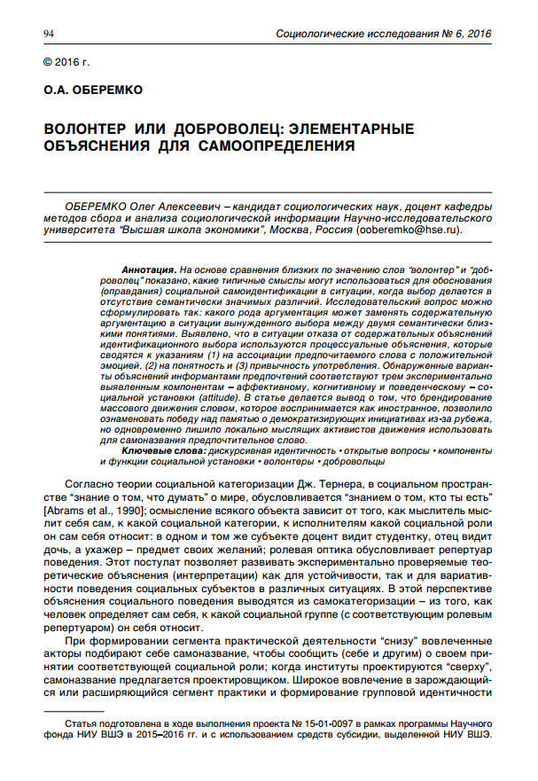
Оберемко О.А. Волонтер или доброволец: элементарные объяснения для самоопределения / О.А. Оберемко // Социологические исследования. – 2016. - № 6. – С. 94-101
В статье делается вывод о том, что брендирование массового движения словом, которое воспринимается как иностранное, позволило ознаменовать победу над памятью о демократизирующих инициативах из-за рубежа, но одновременно лишило локально мыслящих активистов движения использовать для самоназвания предпочтительное слово

Slide 31
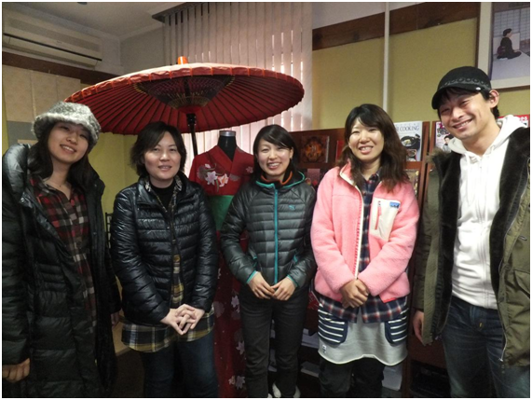

Slide 32
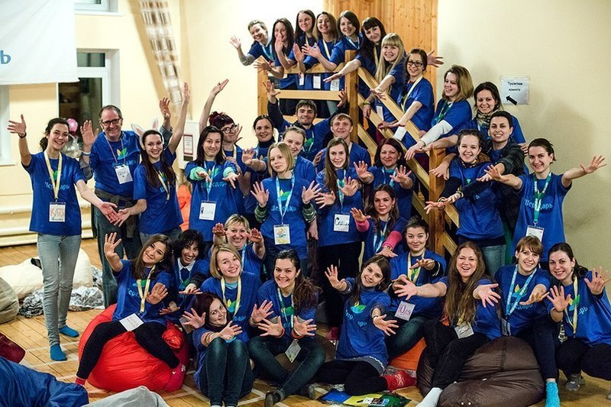

Slide 33
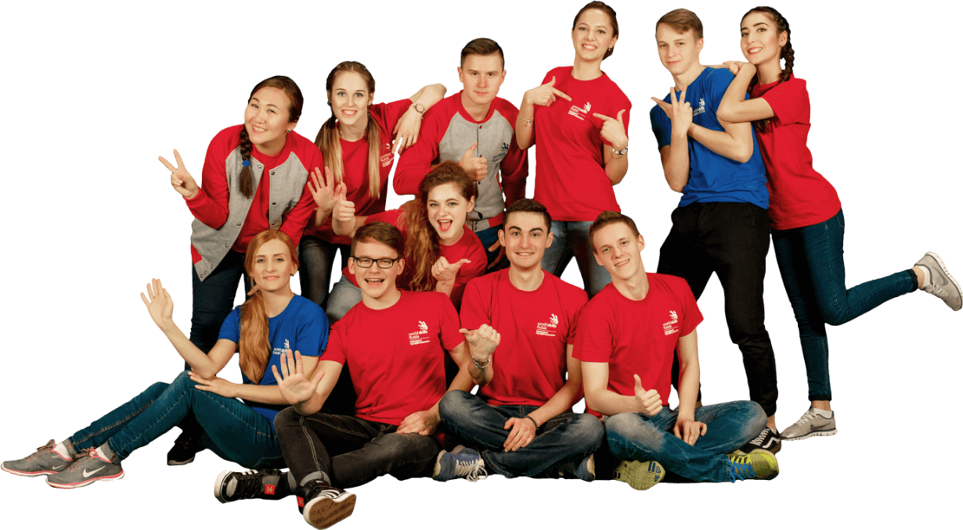
Основополагающими принципами добровольческой деятельности являются:
- добровольность (осуществляется осознанно и без принуждения);
- безвозмездность (не ориентирована на получение прибыли);
- полезность (приносит благо другим или обществу в целом и самим волонтерам)

Slide 34
Основные причины, которые побуждают людей заниматься волонтерством:
Осознание собственной значимости
Новые горизонты для общения
Карьерный рост

Slide 35
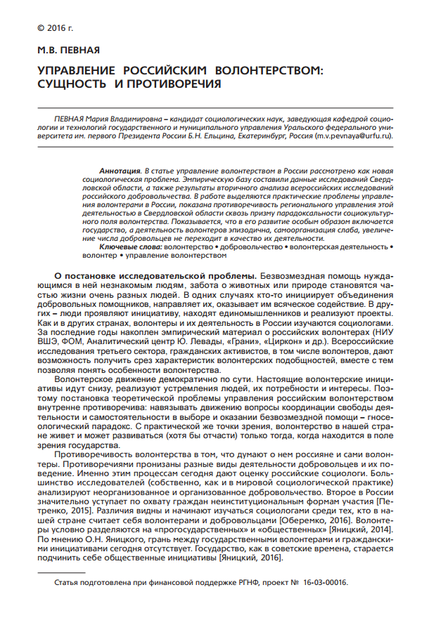
Певная М.В. Управление российским волонтерством: сущность и противоречия / М.В. Певная // Социологические исследования. – 2016. - № 12. – С. 69-77.
В работе выделяются практические проблемы управления волонтерами в России, показана противоречивость регионального управления этой деятельностью в Свердловской области сквозь призму парадоксальности социокультурного поля волонтерства

Slide 36
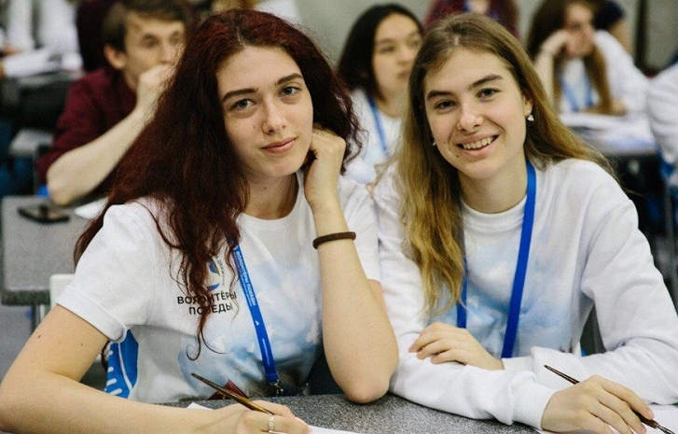
Стать волонтером может любой человек от 13 лет

Slide 37
Какие качества необходимы волонтеру?
1. Социальная активность
2. Толерантность
3. Эмпатия
4. Альтруизм
5. Моральная ответственность
6. Терпимость
7. Коммуникативность

Slide 38
Событийное
волонтерство
Патриотическое
волонтерство
Социальное
волонтерство
Донорство
Медицинское
волонтерство
Основные
направления
волонтерства
Экологическое
волонтерство
Инклюзивное
волонтерство
Профилактическое
волонтерство
Культурное
волонтерство
Волонтерство
в ЧС

Slide 39
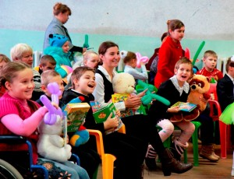
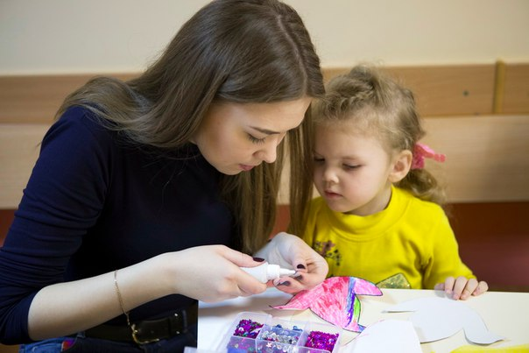
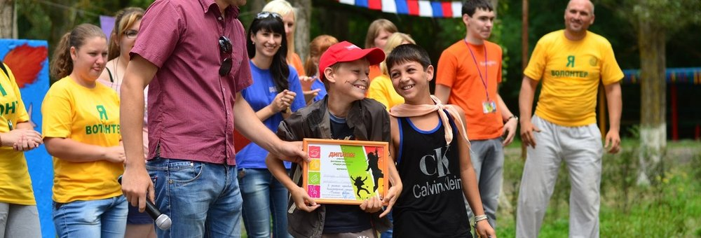
Самая распространенная деятельность волонтеров
в России - это социальная защита

Slide 40
Фандрайзинг - организация некоммерческого фонда для сбора средств на лечение конкретного больного, обычно - ребенка, или для помощи пациентам, страдающим конкретным заболеванием

Slide 41
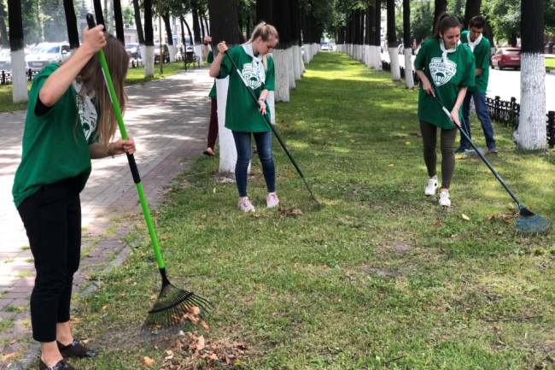
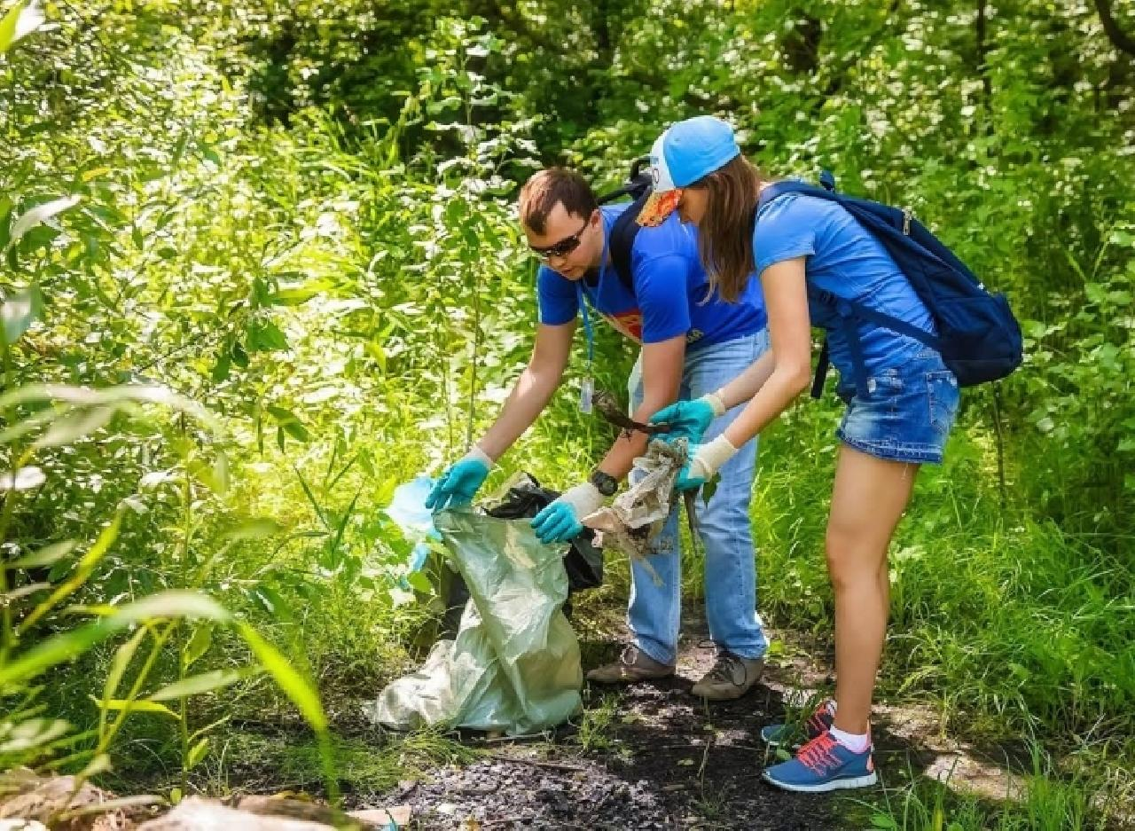
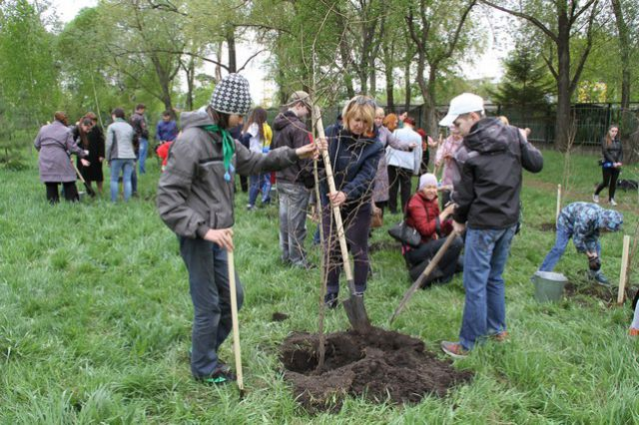
Не менее важным является экологическое волонтерство

Slide 42
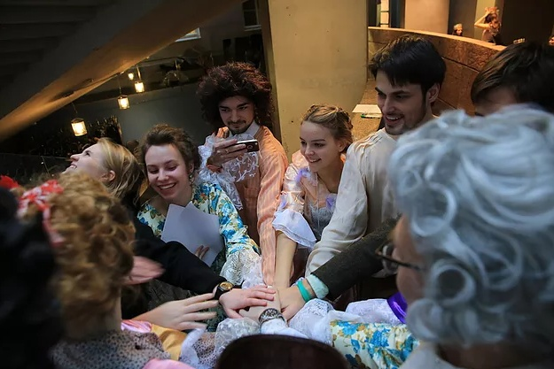
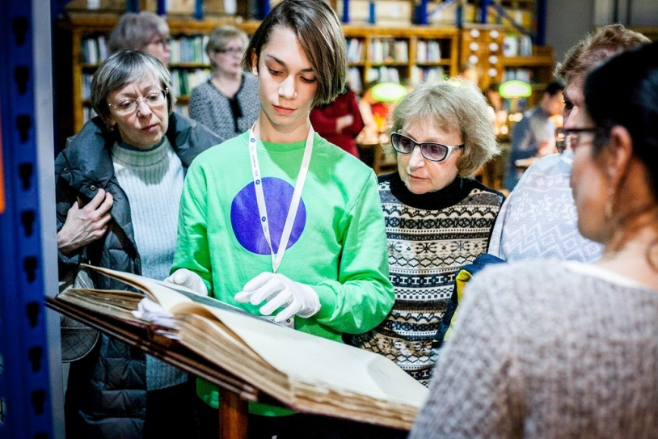
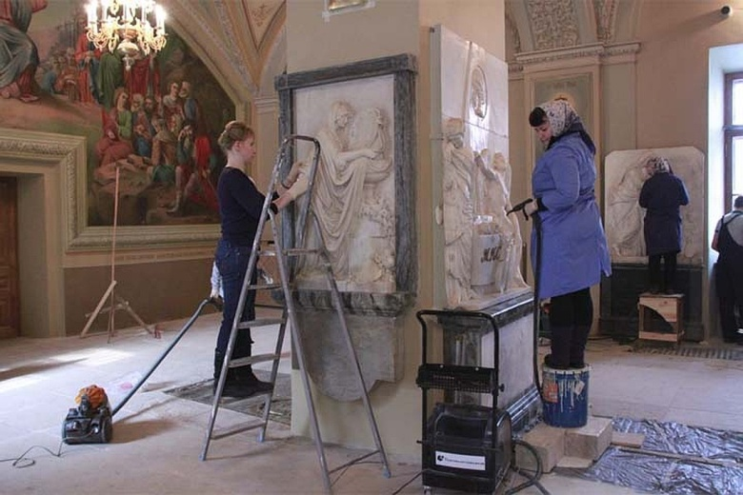
Волонтерство в области культуры сегодня еще мало распространено у нас в стране

Slide 43
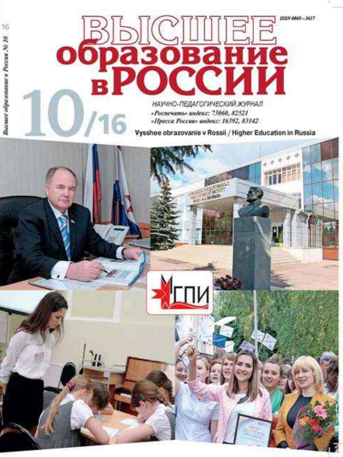
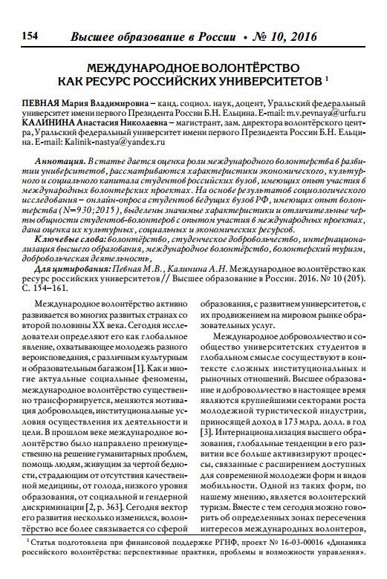
Певная М. В. Международное волонтёрство как ресурс российских университетов / М. В. Певная, А. Н. Калинина // Высшее образование в России : научно-педагогический журнал Министерства образования и науки РФ. - 2016. - N 10. - С. 154-161
Дается оценка роли международного волонтерства в развитии университетов, рассматриваются характеристики экономического, культурного и социального капитала студентов российских вузов, имеющих опыт участия в международных волонтерских проектах. Выделены значимые характеристики и отличительные черты общности студентов-волонтеров с опытом участия в международных проектах, дана оценка их культурных, социальных и экономических ресурсов

Slide 44
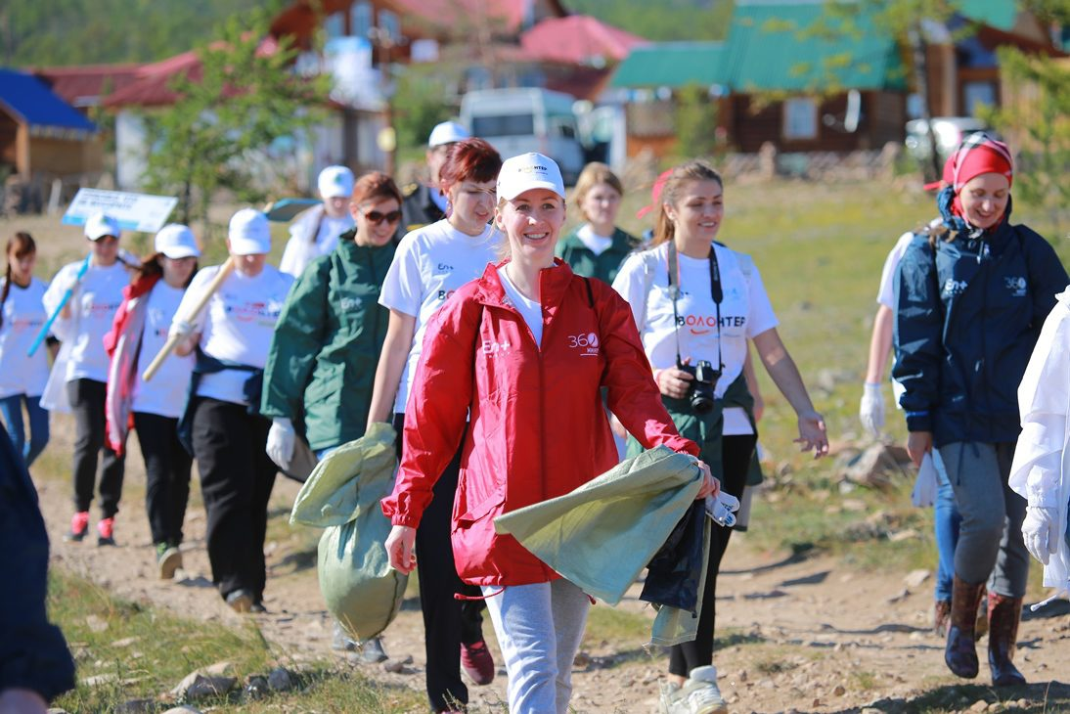
В России волонтерской деятельностью занимаются преимущественно молодые люди

Slide 45
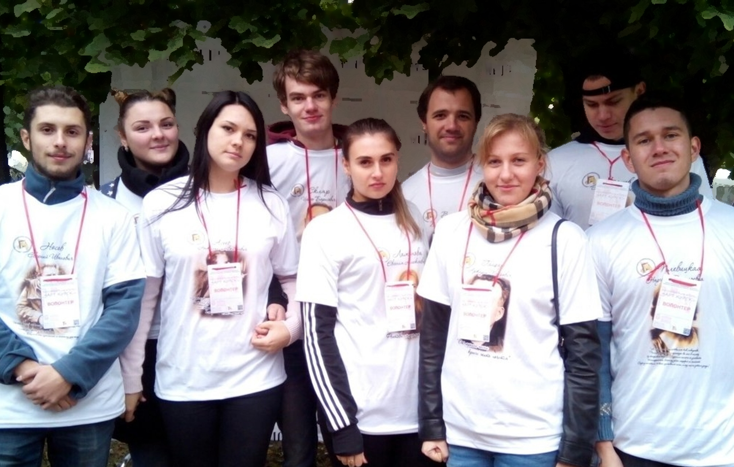

Slide 46
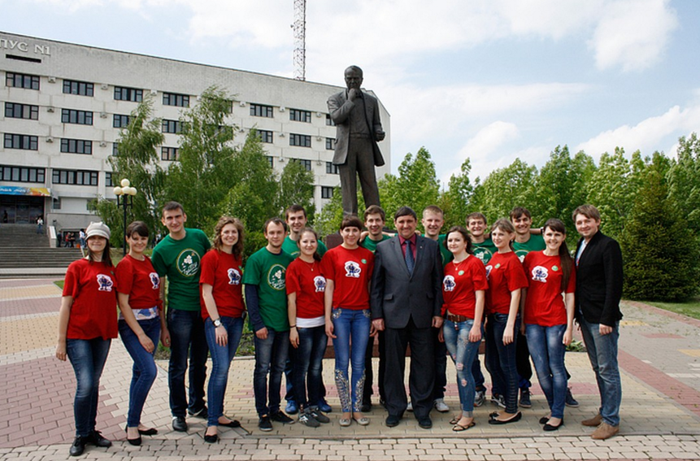
В Белгородском ГАУ также развивается волонтерское движение, вовлечение студентов в благотворительную деятельность

Slide 47
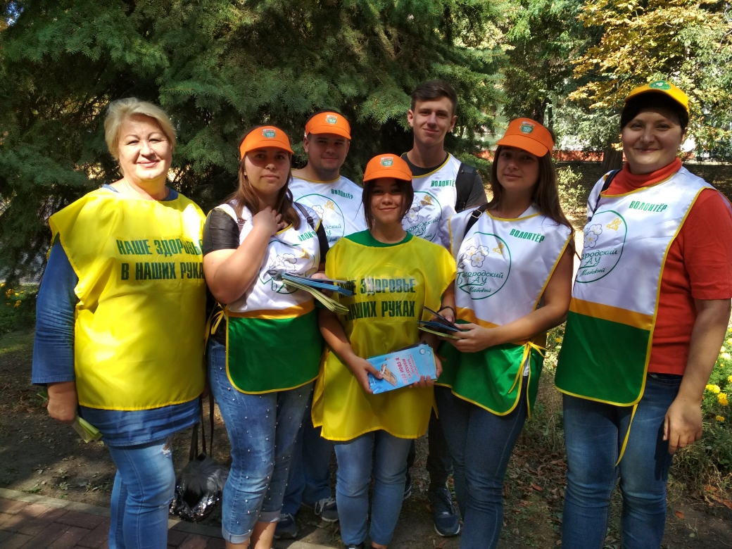

Slide 48
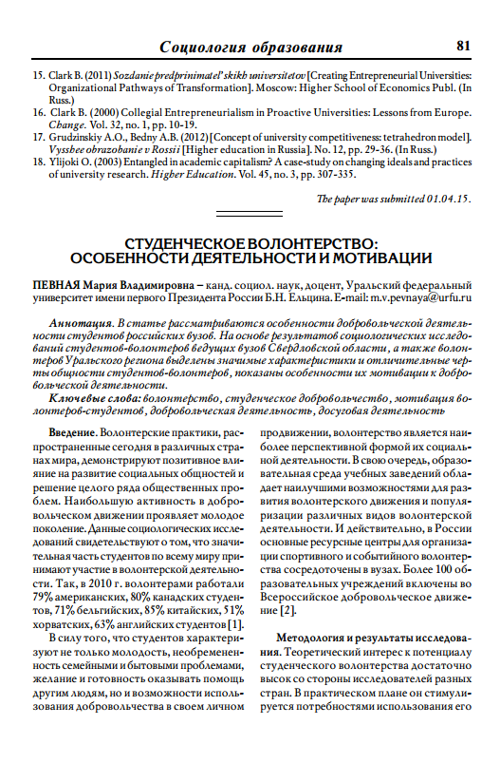
Певная М. В. Студенческое волонтерство: особенности деятельности и мотивации / М. В. Певная // Высшее образование в России : научно-педагогический журнал Министерства образования и науки РФ. - 2015. - N 6. - С. 81-88
Рассматриваются особенности добровольческой деятельности студентов российских вузов. Выделены значимые характеристики и отличительные черты общности студентов-волонтеров, показаны особенности их мотивации к добровольческой деятельности

Slide 49
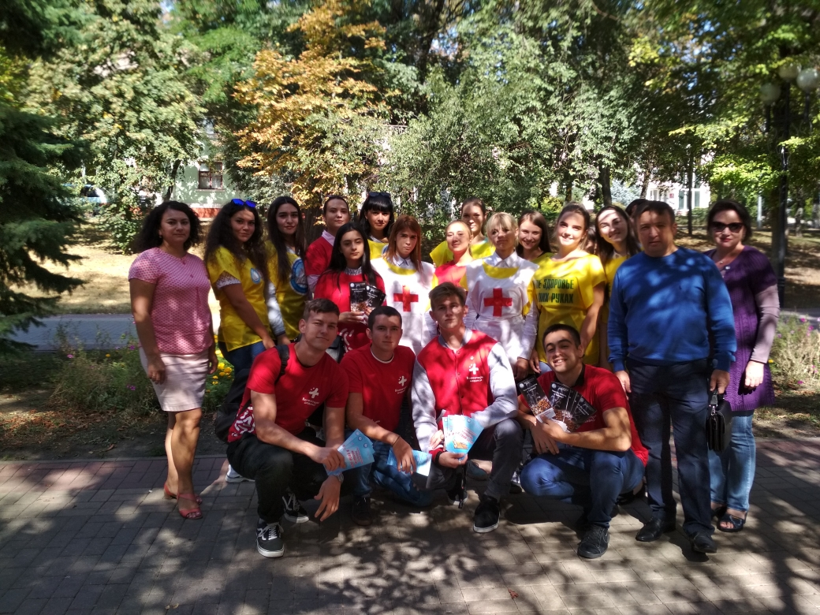

Slide 50
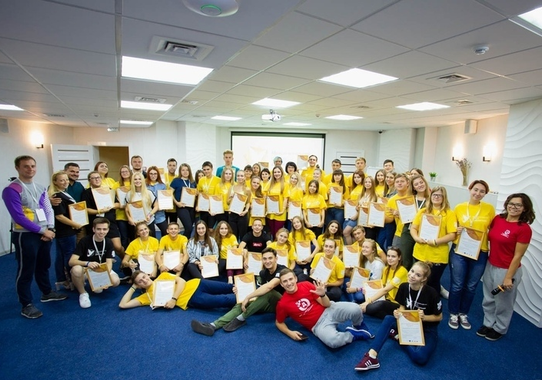

Slide 51
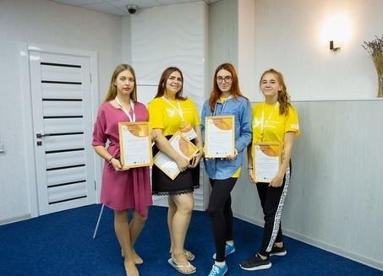

Slide 55
Первушина Е. А. Развитие волонтерской деятельности в высших учебных заведениях // Высшее образование в России. – 2014. - №11. – С. 112-117
Автором проведен анализ развития волонтерской деятельности в высших учебных заведениях. Представлены основные этапы создания волонтерского центра в вузе – от разработки концепции волонтерской деятельности до критериев ее оценки. Рассматриваются основные проблемы и направления развития волонтерской деятельности в вузах

Slide 57
Участие в организации добровольческих акций развивает у студентов необходимые и в жизни, и в профессиональной работе лидерские качества

Slide 58
Реализовать себя в волонтерской деятельности может не только молодое поколение, но и люди пожилого возраста

Slide 59
Беседина Е. В. Волонтерская деятельность против наркомании / Е. В. Беседина // Среднее профессиональное образование (СПО) : теоретический и научно-методический журнал. - 2017. - N 5. - С. 12-15
Автор статьи полагает, что одним из эффективных направлений в сфере предупреждения наркомании является волонтерское движение, особенно реализуемое студентами медицинских колледжей, потому что именно они могут с научных и практических позиций объяснить сверстникам колоссальный вред, наносимый наркотиками

Slide 60
Волонтеры «серебряного» возраста - это люди в возрасте от 55 лет и старше

